Slide 1
第八章 地理系统要素关系的主成分分析

Slide 2
1
主成分分析的原理

Slide 3
多个指标的问题:
1、指标与指标可能存在相关关系
信息重叠，分析偏误
2、指标太多，增加问题的复杂性和分析难度
如何避免？

Slide 4
问题的提出：
地理系统是多要素的复杂系统。在地理学研究中，多变量问题是经常会遇到的。变量太多，无疑会增加分析问题的难度与复杂性，而且在许多实际问题中，多个变量之间是具有一定的相关关系的。
因此，人们会很自然地想到，能否在相关分析的基础上，用较少的新变量代替原来较多的旧变量，而且使这些较少的新变量尽可能多地保留原来变量所反映的信息？

Slide 5
主成分分析的基本思想
一项十分著名的工作是美国的统计学家斯通(stone)在1947年关于国民经济的研究。他曾利用美国1929一1938年各年的数据，得到了17个反映国民收入与支出的变量要素，例如雇主补贴、消费资料和生产资料、纯公共支出、净增库存、股息、利息外贸平衡等等。
在进行主成分分析后，竟以97.4％的精度，用三个新变量就取代了原17个变量。根据经济学知识，斯通给这三个新变量分别命名为总收入F1、总收入变化率F2和经济发展或衰退的趋势F3。

Slide 6
更有意思的是，这三个变量其实都是可以直接测量的。斯通将他得到的主成分与实际测量的总收入I、总收入变化率ΔI以及时间t因素做相关分析，得到下表：
F1
F2
F3
i
i
t
I
ΔI
F1
1
F2
0
1
F3
0
0
1
i
0.995
-0.041
0.057
l
i
-0.056
0.948
-0.124
-0.102
l
t
-0.369
-0.282
-0.836
-0.414
-0.112
1

Slide 7

主成分分析：将原来具有相关关系的多个指标简化为少数几个新的综合指标的多元统计方法。
主成分与原始变量之间的关系：
（1）主成分保留了原始变量绝大多数信息。
（2）主成分的个数大大少于原始变量的数目。
（3）各个主成分之间互不相关。
（4）每个主成分都是原始变量的线性组合。

Slide 8
主成分分析的基本思想
主成分分析就是把原有的多个指标转化成少数几个代表性较好的综合指标，这少数几个指标能够反映原来指标大部分的信息（85%以上），并且各个指标之间保持独立，避免出现重叠信息。主成分分析主要起着降维和简化数据结构的作用。

Slide 9
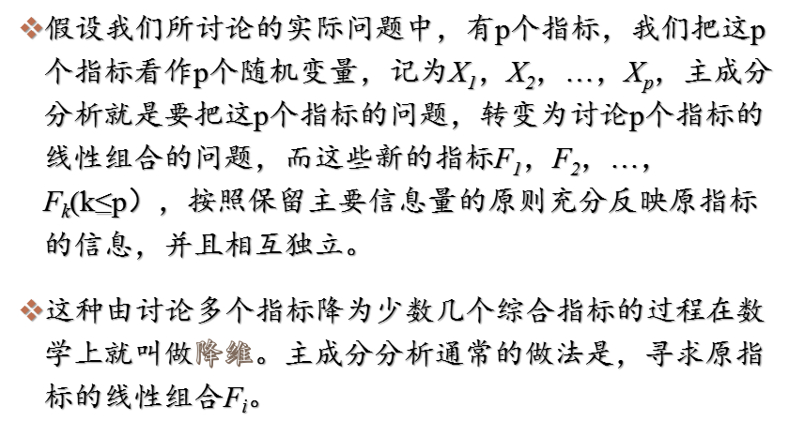
<number>
zf

Slide 10
主成分分析试图在力保数据信息丢失最少的原则下，对这种多变量的截面数据表进行最佳综合简化，也就是说，对高维变量空间进行降维处理。
很显然，识辨系统在一个低维空间要比在一个高维空间容易得多。

Slide 11
x₂
c₁

Slide 12
x₂
C₁
x₁

Slide 13
x₂
x₃
x₁

Slide 14
主成分分析（Principal Component Analysis，PCA）是一种数据降维技术，将多个具有较强相关性的实测变量综合成少量综合变量。
主成分分析是把各变量之间互相关联的复杂关系进行简化分析的方法。

Slide 15
在力求数据信息丢失最少的原则下，对高维的变量空间降维，即研究指标体系的少数几个线性组合，并且这几个线性组合所构成的综合指标将尽可能多地保留原来指标变异方面的信息。
这些综合指标就称为主成分。问题是：选择几个成分合适？

Slide 16
一个度量指标的好坏除了可靠、真实之外，还必须能充分反映个体间的变异。
如果有一项指标，不同个体的取值都大同小异，那么该指标不能用来区分不同的个体。
由这一点来看，一项指标在个体间的变异越大越好。因此我们把“变异大”作为“好”的标准来寻求综合指标。

Slide 17
在力求数据信息丢失最少的原则下，对高维的变量空间降维，即研究指标体系的少数几个线性组合，并且这几个线性组合所构成的综合指标将尽可能多地保留原来指标变异方面的信息。这些综合指标就称为主成分。

Slide 18




平移、旋转坐标轴
主成分分析的几何解释
•
•
•
•
•
•
•
•
•
•
•
•
•
•
•
•
•
•
•
•
•
•
•
•
•
•
•
•
•
•
•
•
•
•
•
•
•

Slide 19
如果我们将x_{l} 轴和x₂轴先平移，再同时按逆时针方向旋转θ角度，得到新坐标轴C_{l}和C₂。C_{l}和C₂是两个新变量。
•
•
•
•
•
•
•
•
•
•
•
•
•
•
•
•
•
•
•
•
•
•
•
•
•
•
•
•
•
•
•
•
•
•
•
•
•

Slide 20
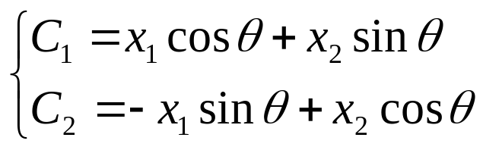
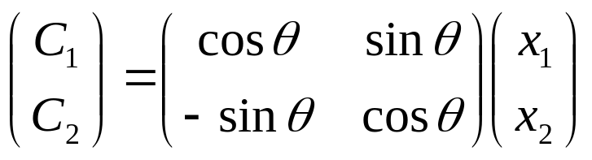
根据旋转变换的公式：
•
•
•
•
•
•
•
•
•
•
•
•
•
•
•
•
•
•
•
•
•
•
•
•
•
•
•
•
•
•
•
•
•
•
•
•
•

Slide 21
旋转变换的目的是为了使得n个样品点在C_{l}轴方向上的离 散程度最大，即C_{l}的方差最大。变量C_{l}代表了原始数据的绝大 部分信息，在研究某问题时，即使不考虑变量C₂也无损大局。经过上述旋转变换原始数据的大部分信息集中到C_{l}轴上，对数据中包含的信息起到了浓缩作用。
•
•
•
•
•
•
•
•
•
•
•
•
•
•
•
•
•
•
•
•
•
•
•
•
•
•
•
•
•
•
•
•
•
•
•
•
•

Slide 22
C_{l}，C₂除了可以对包含在X_{l}，X₂中的信息起着浓缩作用之外，还具有不相关的性质，这就使得在研究复杂的问题时避免了信息重叠所带来的虚假性。二维平面上的个点的方差大部分都归结在C_{l}轴上，而C₂轴上的方差很小。C_{l}和C₂称为原始变量x₁和x₂的综合变量。C简化了系统结构。
•
•
•
•
•
•
•
•
•
•
•
•
•
•
•
•
•
•
•
•
•
•
•
•
•
•
•
•
•
•
•
•
•
•
•
•
•

Slide 23




平移、旋转坐标轴
主成分分析的几何解释
•
•
•
•
•
•
•
•
•
•
•
•
•
•
•
•
•
•
•
•
•
•
•
•
•
•
•
•
•
•
•
•
•
•
•
•
•
•

Slide 24
平移、旋转坐标轴
主成分分析的几何解释
•
•
•
•
•
•
•
•
•
•
•
•
•
•
•
•
•
•
•
•
•
•
•
•
•
•
•
•
•
•
•
•
•
•
•
•
•
•
•
•
•
•
•
•
•
•
•
•
•
•
•
•
•
•
•
•
•
•
•
•
•
•
•
•
•
•
•
•
•
•
•
•
•
•
•
•
•
•
•
•
•
•
•
•
•
•
•
•
•
•
•
•
•
•
•
•
•
•
•
•

Slide 25
2
主成分分析的解法

Slide 26
主成分分析的基本原理
主成分分析的意义
  假设
    n个地理区域，p个指标，则有np个观测数据。
  用较少的综合指标代表原来较多的指标
    能尽量多的反映原有信息；
    彼此之间独立。
    选取原则：原指标的线性组合。

Slide 27
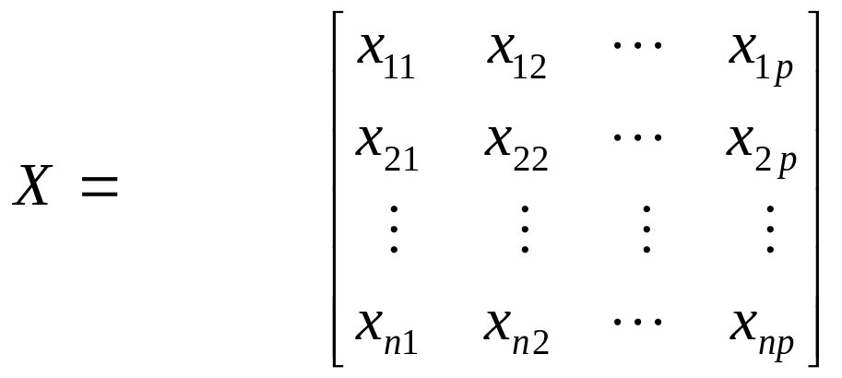
主成分分析的基本原理
主成分分析的数学模型
  原始数据矩阵
1
2
…
p
指标
1
地区
2
…
n

Slide 28
§2 主成分分析的基本原理
主成分分析的数学模型
z₂
x₂
变换后坐标的性质：
  n个点的坐标z₁、z₂的相关几乎为0；
  二维平面上n个点的波动大部分可归结为z₁轴上的波动，而z₂轴上的波动较小。
z₁
x₁

Slide 29

主成分分析的基本原理
主成分分析的数学模型
  则称z₁、z₂是原指标x₁、x₂的主成分。
  若长轴方向反映整个信息的75%，则z₁就是x₁和x₂的综合指标。
  式中：l₁₁、l₁₂为x₁和x₂对z₁这个综合指标的权值 ，或变量x₁和x₂的回归系数。

Slide 30

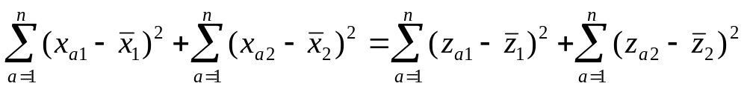
主成分分析的基本原理
主成分分析的数学模型
  长轴为第一主成分z₁ ，短轴为第二主成分z₂
  数据点对于原指标和对主成分的值分别为：
  则有：
  75%
  25%

Slide 31
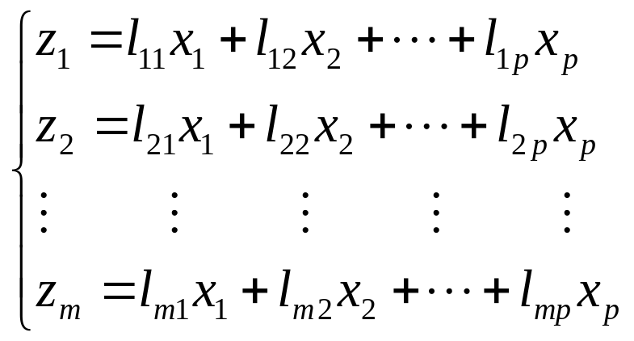
主成分分析的基本原理
主成分分析的数学模型
  若有p个指标x₁，x₂，…，x_{p}，综合成m个指标z₁，z₂，…，z_{m}(m≤p)，可表示为：

Slide 32
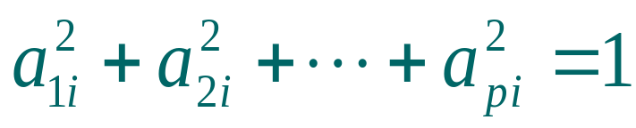
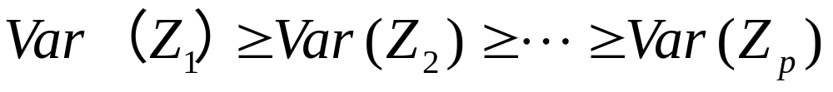
满足如下的条件：
每个主成分的系数平方和为1。即
主成分之间相互独立，即无重叠的信息。即
主成分的方差依次递减，重要性依次递减，即

Slide 33
§2 主成分分析的基本原理
主成分分析的数学模型
  从几何上看，找主成分的问题就是找出p维空间中椭球体的主轴问题，就是要在x₁~x_{p}的相关矩阵中m个较大特征值所对应的特征向量。

Slide 34
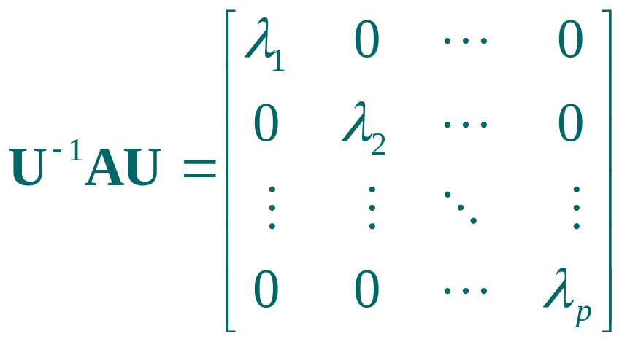


主成分的推导
两个线性代数的结论
1、若A是p阶实对称阵，则一定可以找到正交阵U，使
其中 是A的特征根。

Slide 35

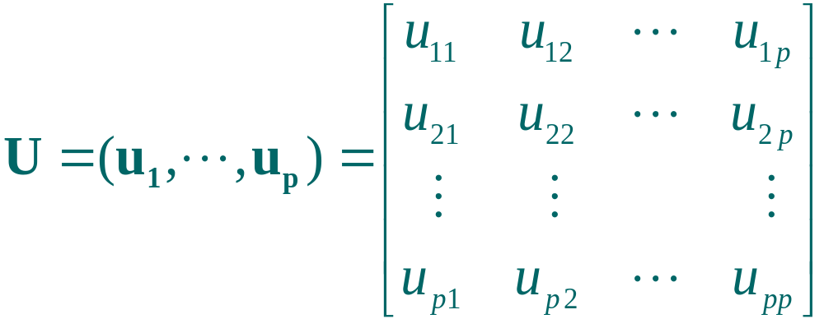


2、若上述矩阵的特征根所对应的单位特征向量为
令
则实对称阵 属于不同特征根所对应的特征向量是正交的，即有

Slide 36

补：矩阵的特征值与特征向量
一、矩阵的特征值
  定义：设A为n阶矩阵，λ是一个数，如果方程Ax=λx（1）存在非零解向量，则称λ为A的一个特征值，相应的非零解向量x称为与特征值λ对应的特征向量。
  将（1）式改写为

Slide 37
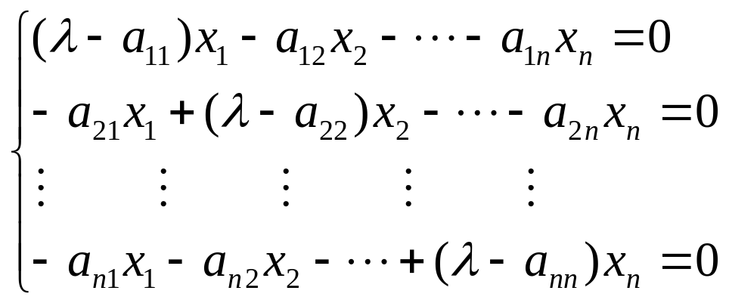
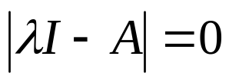
补：矩阵的特征值与特征向量
一、矩阵的特征值
  对应的n元齐次线性方程组
  存在非零解的充要条件为

Slide 38
补：矩阵的特征值与特征向量
一、矩阵的特征值
  λI-A为A的特征矩阵；
  |λI-A|为λ的n次多项式，称为A的特征多项式；
  |λI-A|=0称为A的特征方程。

Slide 39
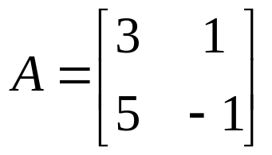
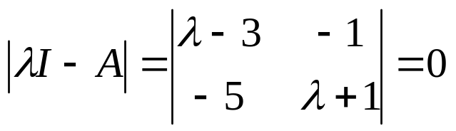

补：矩阵的特征值与特征向量
例：求矩阵A的特征值与特征向量
  特征方程为
  化简得
  故λ₁=4,λ₂=-2是A的两个特征值。

Slide 40
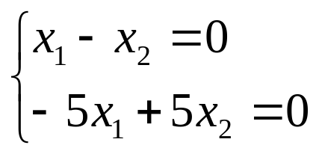
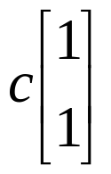
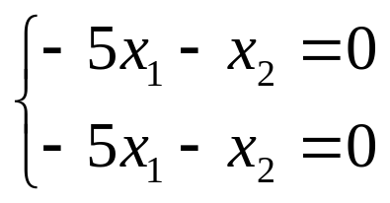
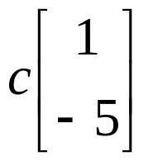
补：矩阵的特征值与特征向量
例：求矩阵A的特征值与特征向量
  （1）λ₁=4
  得基础解系
  （1）λ₂=-2
  得基础解系

Slide 41
补：矩阵的特征值与特征向量
二、特征值与特征向量的基本性质
  n阶矩阵A与它的转置矩阵A^{T}有相同的特征值。
  n阶矩阵A互不相同的特征值λ₁,λ₂,…,λ_{m}对应的特征向量x₁,x₂,…,x_{m}线性无关。

Slide 42
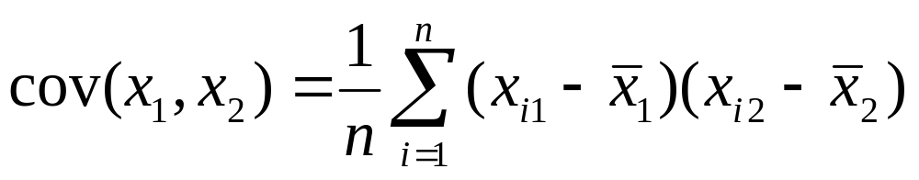
补：随机变量的数字特征
协方差

Slide 43
§3 主成分分析的解法
  p阶方阵的特征向量给出椭圆主轴的方向，对应的特征值表示主轴的长度。
  主成分分析的实质就是求出方差-协方差矩阵的特征值及其对应的特征向量。

Slide 44
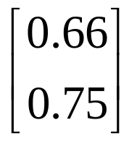
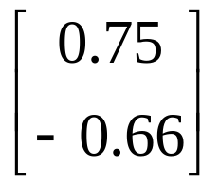
x₂
Ⅰ
30
  第一主成分：特征向量为
20
  Ⅰ=
向量Ⅰ
向量Ⅱ
10
  λ_{Ⅰ}=37.9
Ⅱ
x₁
  第二主成分：特征向量为
10
20
30
  Ⅱ=
  λ_{Ⅱ}=6.5
  由方差-协方差确定的椭圆

Slide 45
x₂
Ⅰ
30
  变量x₁的方差：20.3
  变量x₂的方差：24.1
20
向量Ⅰ
向量Ⅱ
  20.3+24.1=44.4=37.9+6.5
10
Ⅱ
x₁
  46%
  54%
  86%
  14%
10
20
30
  由方差-协方差确定的椭圆

Slide 46
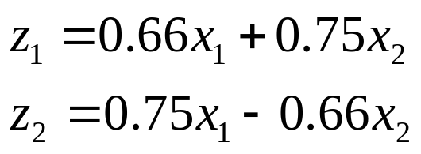
§3 主成分分析的解法
主成分z₁，z₂的表达式
  主成分得分：（P149）

Slide 47
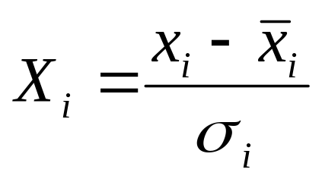
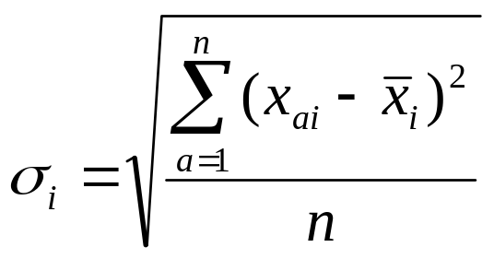
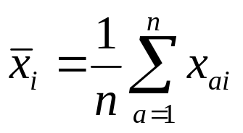
主成分分析的数学模型
通常情况下，所分析的多个变量具有不同量纲或均数/方差相差很大，不适于用协方差矩阵做主成分分析，而采用基于相关系数矩阵的主成分分析。
首先将原变量标准化。设有n个样本，x₁，x₂…x_{p}为p个原指标变量，经过标准化后得到标准化变量X₁，X₂…X_{p}：
i=1，2，…p

Slide 48
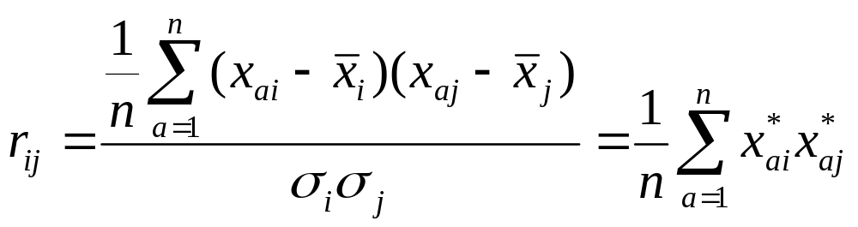
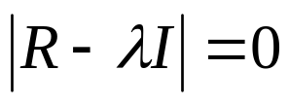
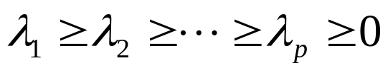
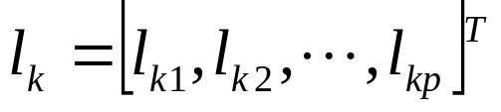
§3 主成分分析的解法
主成分分析的步骤
  2.计算相关系数矩阵R
  3.计算特征值和特征向量
  对应于λ_{k}的特征向量

Slide 49
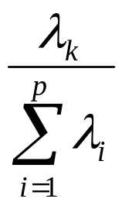
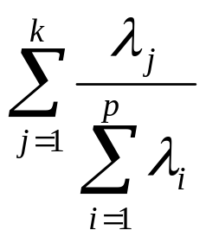

§3 主成分分析的解法
主成分分析的步骤
  4.计算第k个特征值的贡献率和累计贡献率
  一般取累计贡献率达85%~95%的特征值对应的主成分即可。

Slide 50
我们作如下定义：
(1) 若C₁=w₁₁X₁+w₁₂X₂+ … +w_{1p}X_{p}，
且使 Var(C₁)最大，则称C₁为第一主成分；
但系数w若无限制可使Var(C₁)无限大，故加约束条件：
w₁₁²+w₁₂²+ … +w_{1p}²=1
组合系数（ w₁₁, w₁₂, … w_{1p}）可看作一个向量，代表p维空间中的一个方向，相当于全部n个个体在该方向上的一个投影。要求Var(C₁)最大就是要找一个最“好”的方向，使得所有个体在该方向上的投影最为分散。

Slide 51
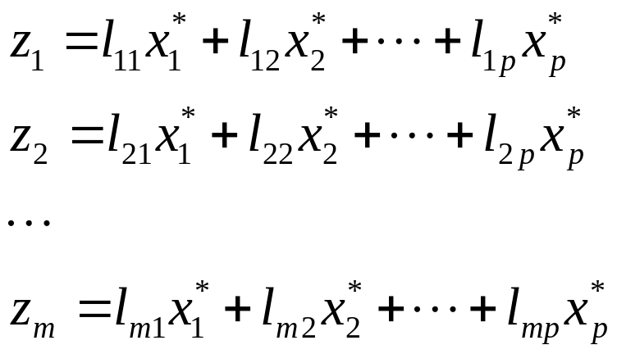
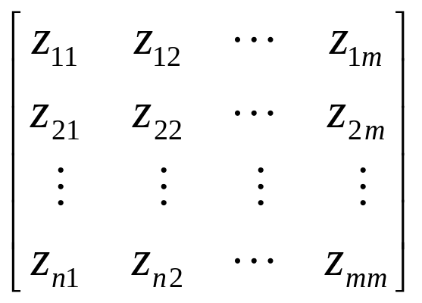
§3 主成分分析的解法
主成分分析的步骤
  5.计算主成分载荷
  6.计算主成分得分

Slide 52
主成分的性质 ：
主成分C₁，C₂，…，C_{p}具有如下几个性质：
(1) 主成分间互不相关，即对任意i和j，C_{i} 和C_{j}的相关系数Corr(C_{i}，C_{j})=0 i ≠ j
(2) 组合系数(w_{i1}，w_{i2}，…，w_{ip})构成的向量为单位向量，
w_{i1}²+w_{i2}²+ … +w_{ip}²=1
(3) 各主成分的方差是依次递减的， 即
Var(C₁)≥Var(C₂)≥…≥Var(C_{p})

Slide 53
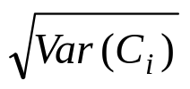
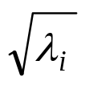
(4) 总方差不增不减， 即
Var(C₁)+Var(C₂)+ … +Var(C_{p})
=Var(x₁)+Var(x₂)+ … +Var(x_{p})
=p
这一性质说明，主成分是原变量的线性组合，是对原变量信息的一种重组，主成分不增加总信息量，也不减少总信息量。
(5) 主成分和原变量的相关系数 Corr(C_{i}，x_{j})=w_{ij}
=w_{ij}

Slide 54
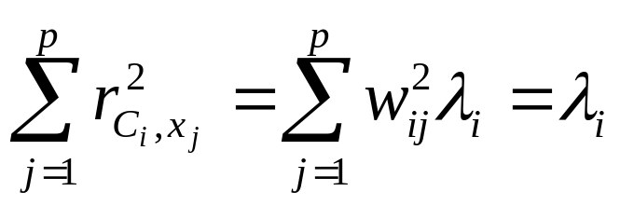
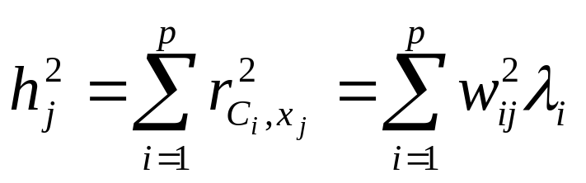
(6) 令X₁，X₂，…，X_{p}的相关矩阵为R, (w_{i1}，w_{i2}，…，w_{ip})则是相关矩阵R的第i个特征向量(eigenvector)。而且，特征值λ_{i}就是第i主成分的方差， 即
Var(C_{i})= λ_{i}
其中λ_{i}为相关矩阵R的第i个特征值(eigenvalue)
λ₁≥λ₂≥…≥λ_{p}≥0
（7）第i个主成分对所有原变量的贡献为：
（8）所有主成分对原变量x_{j}的贡献为：

Slide 55
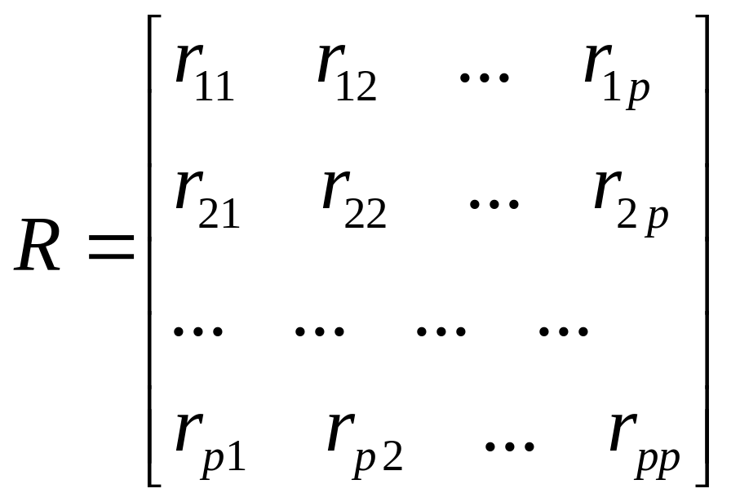
求主成分的步骤
1.计算相关系数矩阵R

Slide 56
2.解特征方程|R-λI |=0，求出相关阵R的特征根（eigenvalue）λ_{i}，且按从大到小顺序排列：
λ ₁≥ λ₂≥ …≥ λ_{p} ，
3.求矩阵R关于λ_{i}的满足正规条件的特征向量（eigenvector):
L_{i}=（l_{i1}, l_{i2},…,l_{ip}）
特征向量即为主成分系数。
当变量较多时，特征根的计算较复杂，需借助计算机软件实现。

Slide 57
主成分的数目的选取
如前所述，p个随机变量，便有p个主成分。由于总方差不增不减，C₁，C₂等前几个综合变量的方差较大,而C_{p}，C_{p-1}等后几个综合变量的方差较小。 一般来说，只有前几个综合变量才称得上主(要)成份，后几个综合变量实为“次”(要)成份。实践中总是保留前几个，忽略后几个。

Slide 58
保留多少个主成分主要考虑保留部分的累积方差在方差总和中所占百分比(即累积贡献率)，它标志着前几个主成分概括信息之多寡。实践中，一般推荐达到80%的累积方差即可。常用的判断方法有：
1. 特征值准则：取特征值>1的主成分。是SPSS软件默认的方法。
2. 累积方差比例原则：一般推荐累积方差比例达到80％以上时，即可停止选择主成分。
3. 利用碎石图：将主成分按特征根从大到小排列，画出特征根随主成分个数变化的散点图，根据图的形状来判断保留主成分的个数。曲线开始变平的前一个点（拐点）认为是提取的最大主成分数。也就是根据特征根的变化速率来确定。

Slide 59
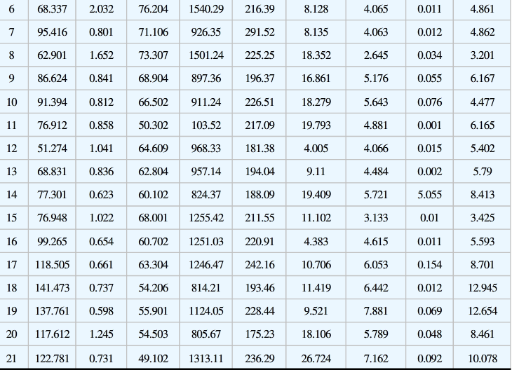
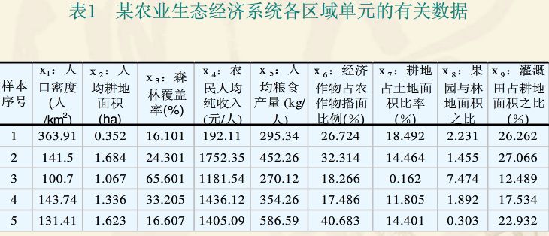
例：主成分分析在农业区划中的应用

Slide 60
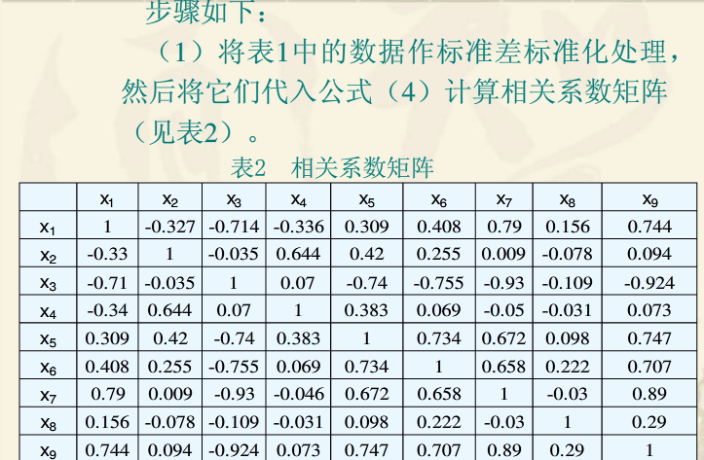

Slide 61
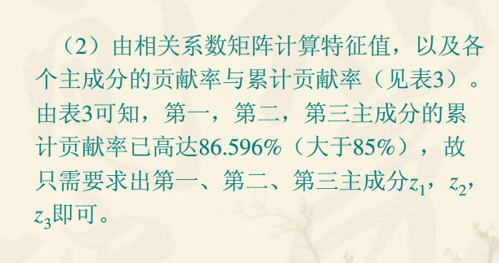
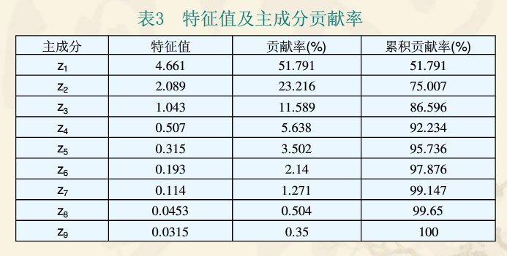

Slide 62
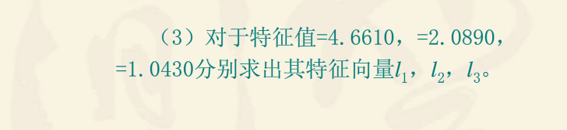
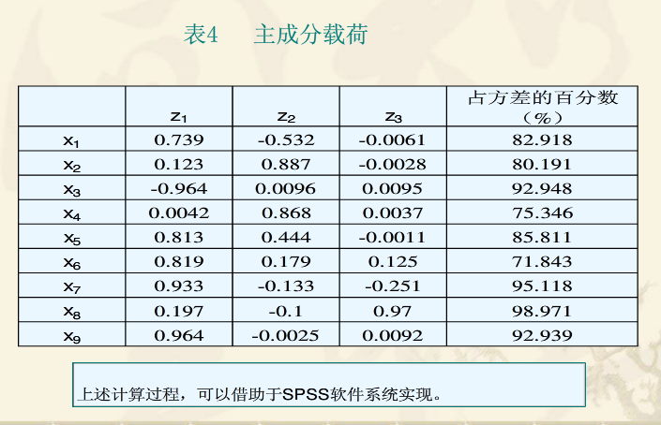

Slide 63
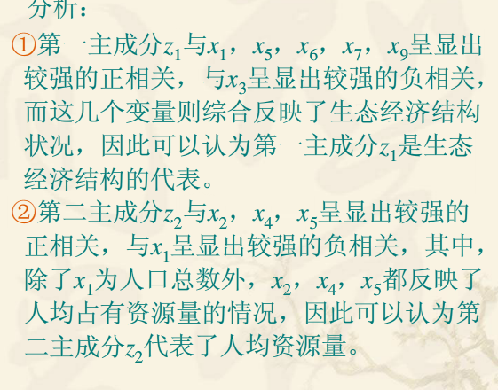

Slide 64
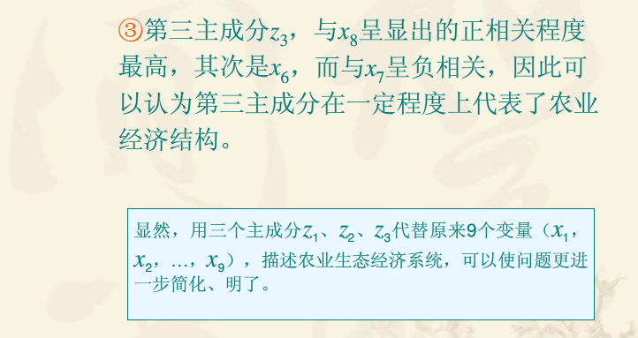

Slide 65
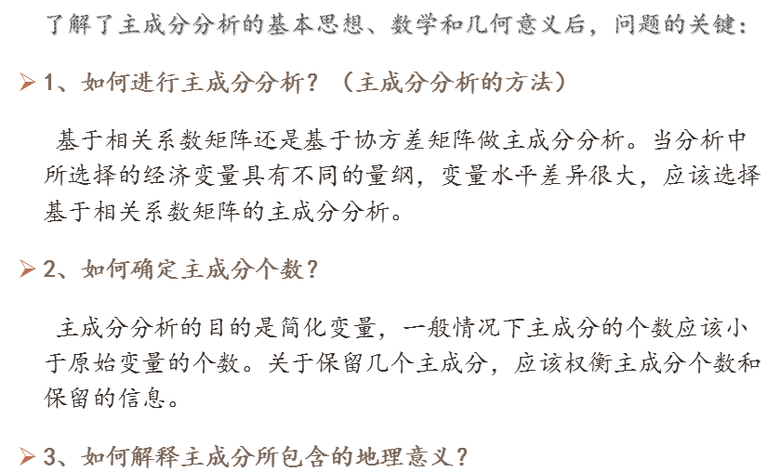

Slide 66

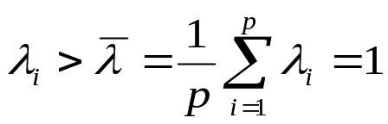

主成分个数的确定
累积方差贡献率（ Cumulative variance explained by components ）: 通常要求累积方差贡献率达到85%以上来确定主成分个数。
特征根（eigenvalue）：根据特征根来确定 ； 数据标准化情况下：
碎石图（Scree plot）：依据特征值的变化来确定，即特征值变化趋势图由陡坡变为平坦的转折点即为主成分选择的最佳个数。
<number>
zf

Slide 67
例：测得某地19-22岁年龄的部分城市男生身体形态指标：身高（x₁，cm）、坐高（x₂，cm）、体重（x₃，kg）、胸围（x₄、cm）、肩宽（x₅，cm）、骨盆宽（x₆，cm）。试进行主成分分析。

Slide 68
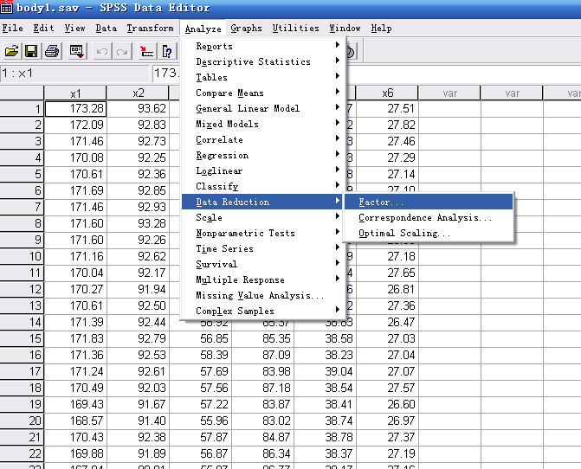

Slide 69


Slide 70


Slide 71


Slide 72

特征值、方差比例和累积贡献率
本例考虑保留3个主成分，累积贡献率可达90%。

Slide 73
主成分C_{i}表达式：
SPSS软件不能直接给出主成分系数w_{ij}，经过FACTOR 过程产生的是因子负荷系数，但主成分分析模型需要的不是因子载荷量而是特征向量，所以还需将因子负荷系数输入数据编辑窗口，利用 “主成分相应特征根的平方根与特征向量乘积为因子负荷系数”的性质用TRANSFORM——COMPUTE 来计算特征向量，得到主成分的线性表达式。

Slide 74


因子负荷系数转换为主成分系数（特征向量）

Slide 75
特征向量：
 | Prin1 | Prin2 | Prin3 | Prin4 | Prin5 | Prin6
x1 | 0.522386 | -.195138 | -.190578 | -.254711 | 0.215943 | 0.735666
x2 | 0.525457 | -.081135 | -.166475 | -.388958 | 0.312044 | -.664032
x3 | 0.511104 | -.181008 | -.104639 | 0.336278 | -.756343 | -.099605
x4 | 0.346489 | -.046300 | 0.741022 | 0.456317 | 0.346929 | -.010197
x5 | 0.188379 | 0.656718 | -.471355 | 0.496310 | 0.253952 | 0.015620
x6 | 0.185038 | 0.699394 | 0.392082 | -.464976 | -.314787 | 0.087106

Slide 76



